Slide 1


DESTINO UMA
FEST
Facultad de Estudios Sociales y
del Trabajo
http://www.uma.es/fest/
UNIVERSIDAD DE MÁLAGA
www.uma.es
Notes:
Involvement
Participation
Taking part
Interest
Related to
Connected to
Linked to
Associated with

Slide 2
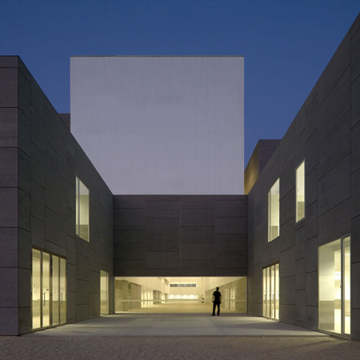

ESQUEMA
Grados en FEST
Características de las Titulaciones
Instalaciones del centro
Actividad en FEST
Página web y formas de contacto

Slide 3

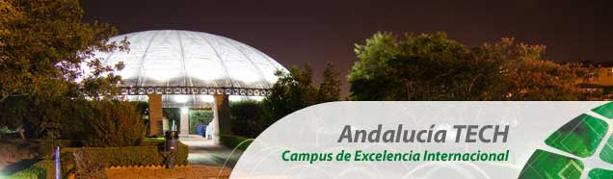
GRADOS EN FEST
Grado en Relaciones Laborales y Recursos Humanos (Paz social)
Grado en Trabajo Social (Justicia social)
Grado en Estudios de Asia Oriental (Mención Corea) (Interculturalidad)

Slide 4
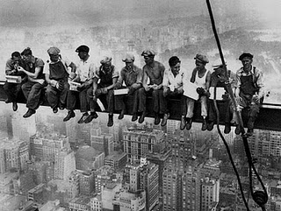

CARACTERÍSTICAS DE LAS TITULACIONES
Grado en Relaciones Laborales
y Recursos Humanos
Perfil de ingreso:
  Bachillerato en Humanidades y Ciencias Sociales.
  FP Grado Superior de Administración y Finanzas.
  Nota de corte 2022: 5
Competencias:
  Ordenación jurídica de las relaciones laborales: Derecho del Trabajo, Derecho de la Seguridad Social.
  Organización del mundo del trabajo y gestión de los recursos humanos de una empresa.
  Representación y defensa de los intereses de empresarios y trabajadores ante la Administración y la Jurisdicción Social.
  Autoempleo y emprendimiento.
  Capacitación para opositar a la Administración Pública.

Slide 5

CARACTERÍSTICAS DE LAS TITULACIONES
Grado en Relaciones Laborales
y Recursos Humanos
Salidas profesionales
Trabajar en los departamentos de personal de empresas o Administraciones Públicas.
Montar tu propia asesoría externa para empresas o particulares.
Acceder a la profesión libre colegiada de Graduado/a Social.
Trabajar en la Admón. Publica, especialmente en la Administración Laboral, Inspección de Trabajo, Instituto Nacional de Seguridad Social, Servicio Público de Empleo Estatal, etc.

Slide 6

CARACTERÍSTICAS DE LAS TITULACIONES
Grado en Trabajo Social
Perfil de ingreso:
  Bachillerato en Humanidades y Ciencias Sociales.
  FP Grado Superior de Integración Social.
  Nota de corte 2022: 7,85
Competencias:
  Análisis de las necesidades de las personas en los ámbitos familiar, laboral y social.
  Atención al bienestar de los seres humanos y a unas condiciones de vida dignas.
  Recursos para atender a las necesidades de las personas.
  Habilidades para las relaciones interpersonales, el trabajo en equipo y creatividad.

Slide 7

CARACTERÍSTICAS DE LAS TITULACIONES
Grado en Trabajo Social
Salidas profesionales
Trabajador social en los servicios de bienestar social de las administraciones para la información, atención y tratamiento de situaciones relacionadas con la familia, la infancia, la juventud, la tercera edad, las personas con discapacidad, las drogodependencias, las personas inmigrantes, etc.
Trabajar en proyectos de inserción social y laboral de colectivos con necesidades especiales.
Trabajar en empresas prestadoras de servicios sociales (sistema de Dependencia, centros de mayores, etc.)

Slide 8
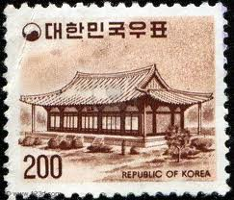
CARACTERÍSTICAS DE LAS TITULACIONES
Grado en Estudios de
Asia Oriental (Mención Corea)
Perfil de ingreso:
  Bachillerato en Artes
  Bachillerato en Humanidades y Ciencias Sociales
  Nota de corte 2022: 5
Competencias:
Asia Oriental como área geopolítica influyente en el nuevo contexto de economía globalizada.
Historia, Geografía, Literatura, Filosofía, Idiomas y Economía de Asia.
Relaciones interculturales, acercamiento entre pueblos y sistemas sociales.

Slide 9
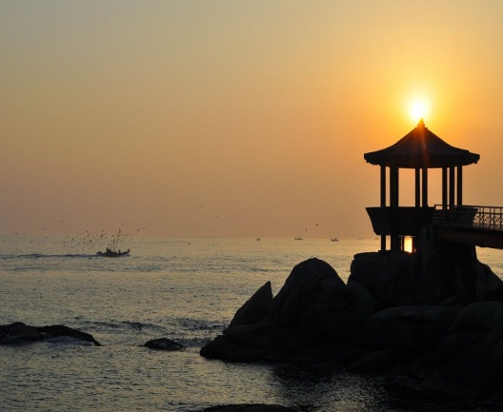
CARACTERÍSTICAS DE LAS TITULACIONES
Grado en Estudios de
Asia Oriental (Mención Corea)
Salidas profesionales
Consultor/a para empresas que deseen instalarse o ya estén instaladas en Corea.
Analista para empresas o instituciones sobre la situación de Corea.
Promotor/a para la integración social entre Corea y la UE, España y Andalucía.
Docencia e investigación en el ámbito de los estudios coreanos y humanísticos.

Slide 10
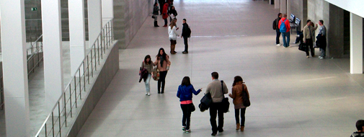
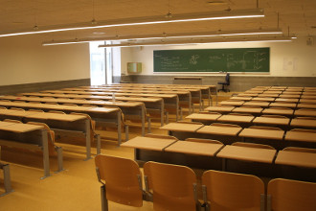
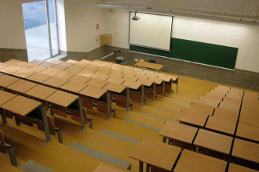
INSTALACIONES DEL CENTRO
  Aulas
  Todas están equipadas con ordenador, cañón de proyección, audio-vídeo, cámaras para clases on line y conexión a Internet.
  Todas las aulas están adaptadas para el acceso y uso de personas con movilidad reducida.

Slide 11
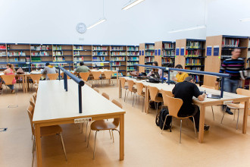

INSTALACIONES DEL CENTRO
  Biblioteca
  Se encuentra en la planta baja. Cuenta con 469 puestos de lectura que incluyen salas de lectura, salas de trabajo en grupo y hemeroteca, distribuidos en tres plantas.

Slide 12
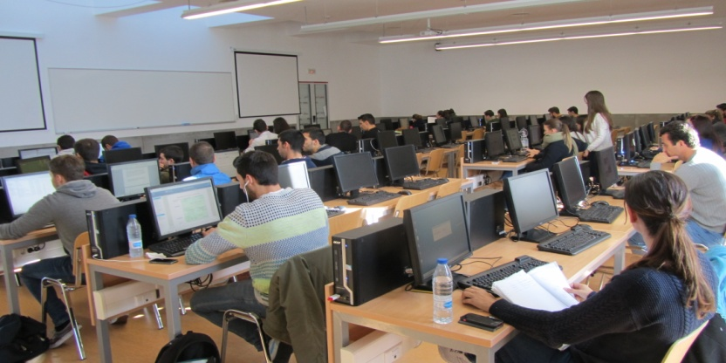
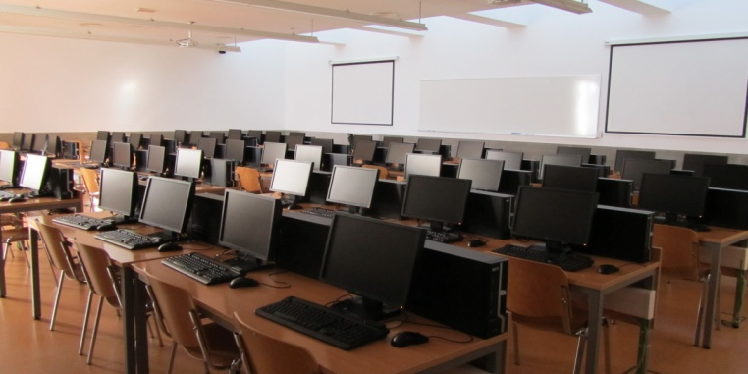
INSTALACIONES DEL CENTRO
  Aulas de informática.
  4 aulas con 60 ordenadores cada una.
  Red WIFI instalada en todo el edificio.

Slide 13
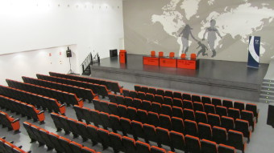
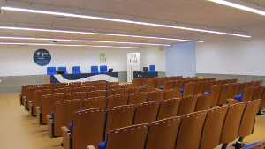
INSTALACIONES DEL CENTRO
  Salón de Actos y Salón de Grados.
Salón de Actos de 457 plazas de aforo (una parte de ellas adaptadas a personas zurdas) y dotado de medios audiovisuales.
Salón de Grados para 90 personas, donde se imparten conferencias y actividades varias.

Slide 14
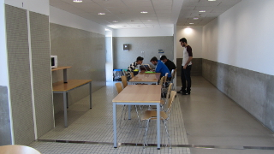
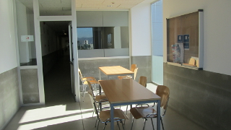
INSTALACIONES DEL CENTRO
  Sala comedor para estudiantes
Para el uso del alumnado, está situada en la planta 1 y consta de mesas, microondas, fregaderos y servicios .

Slide 15
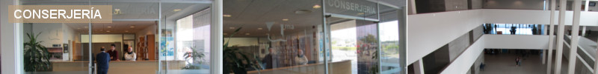
INSTALACIONES DEL CENTRO
  Otros servicios
Conserjería.
Cafetería-restaurante.
Servicio de reprografía.
Aparcamiento subterráneo y de superficie para estudiantes.

Slide 16
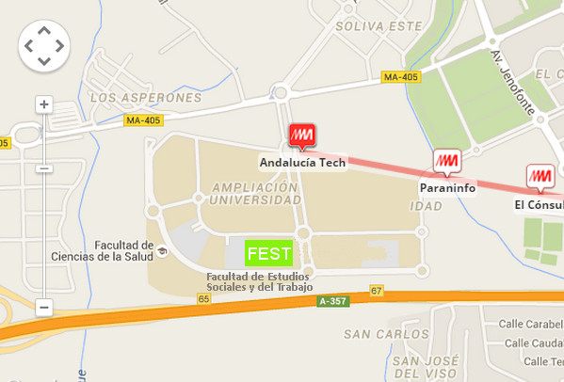
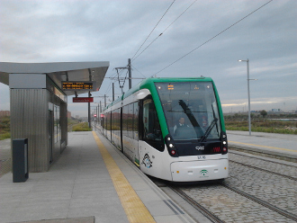
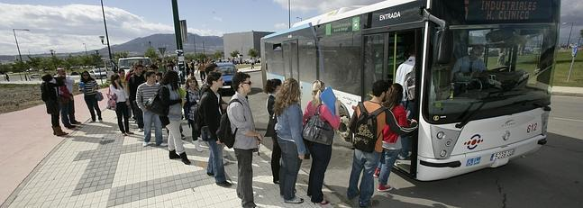
CÓMO LLEGAR
Autobús: Línea L (para en la puerta de la Facultad) y línea 23 (a unos 300 metros).
Metro: Línea 1, primera parada (Andalucía Tech), a pocos metros de la Facultad.
Bicicleta: varios carriles bici llegan hasta la Facultad desde distintos puntos de la ciudad.
Automóvil: Los accesos desde la autovía A357 se realizan por la salida de El Viso.

Slide 17


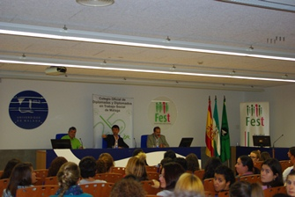

ACTIVIDAD EN FEST
  Conferencias, seminarios, talleres, visitas a empresas, etc.
  Visitar: www.uma.es/fest

Slide 18
PÁGINA WEB Y FORMAS DE CONTACTO
  Noticias y novedades, programación docente, horarios, exámenes: www.uma.es/fest
  Sala de estudiantes FEST, lista de correo y boletín de noticias: Información de todas las cuestiones relacionadas con la titulación y/o con el centro y la UMA.
  Contacto:
    E-mail: decanato@trabajo.uma.es
    Teléfono: 951952210

Slide 19
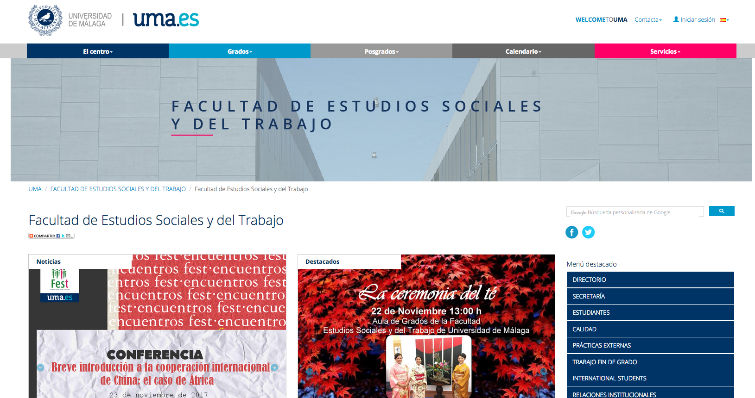
PÁGINA WEB Y FORMAS DE CONTACTO

Slide 20
DESTINO UMA
FEST
Facultad de Estudios Sociales y
del Trabajo
www.uma.es/fest
UNIVERSIDAD DE MÁLAGA
www.uma.es
Notes:
Involvement
Participation
Taking part
Interest
Related to
Connected to
Linked to
Associated with

